Slide 1
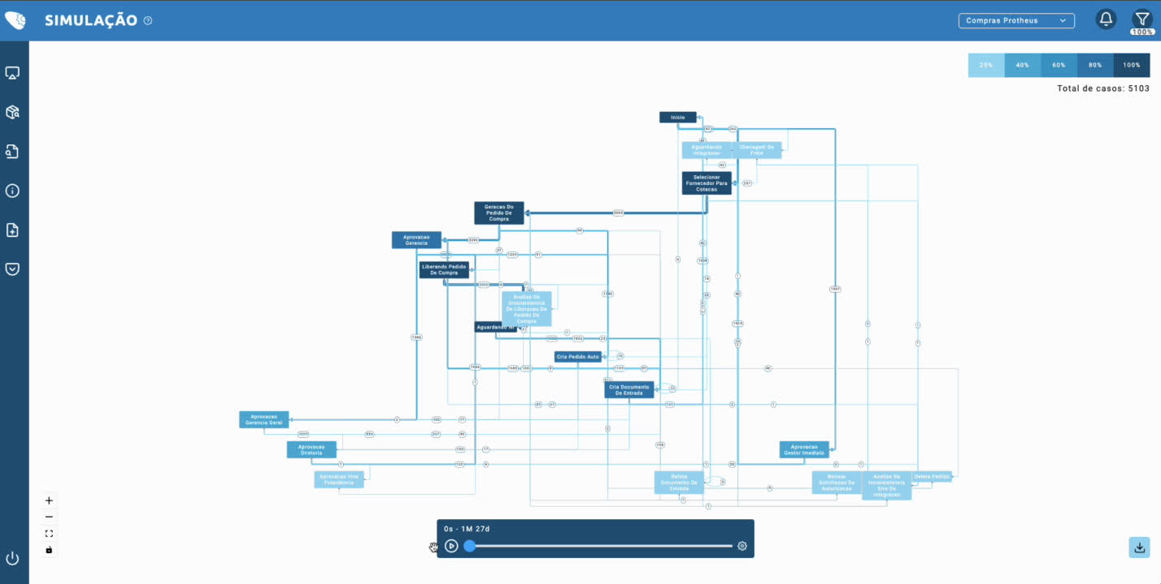


Process Mining + IA: O Futuro
da Gestão de Processos

Slide 2
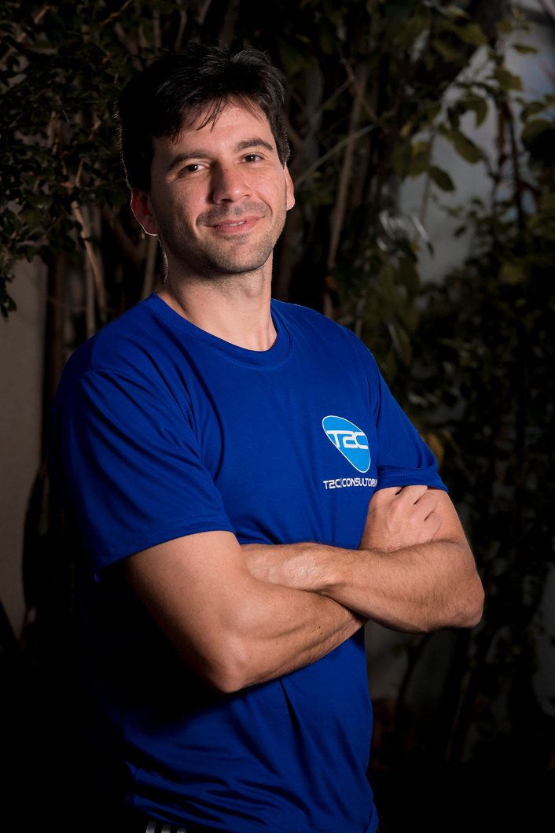
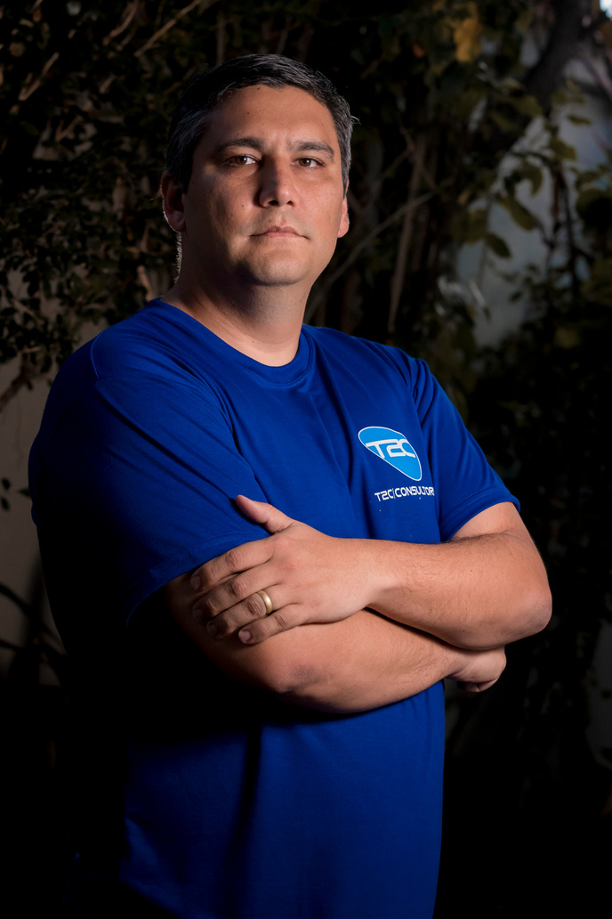
Apresentação
LEONARDO SILVA
Founder e co-CEO
RAFAEL MELLO
Gerente de Desenvolvimento
  Engenheiro Mecânico formado pela UNICAMP
  Mestre em metodologia de projetos UNICAMP/ITA
  Black Belt em Design Six Sigma – DFSS
  Larga vivência em projetos internacionais residindo em países como Alemanha e China
  Responsável pelo setor de inovação T2C Group
  Formando em Sistemas de informação pela Universidade de Sorocaba
  Pós graduado em Business Intelligence e Analytics pela Universidade Anhembi Morumbi
  Mais de 20 anos de atuação no mercado de TI, com foco em desenvolvimento e análise de sistemas
  Especialista em projetos de ETL (extract, transformation e Load) em grandes empresas
  6 anos de experiencia com projetos de RPA, com múltiplas plataformas

Slide 3

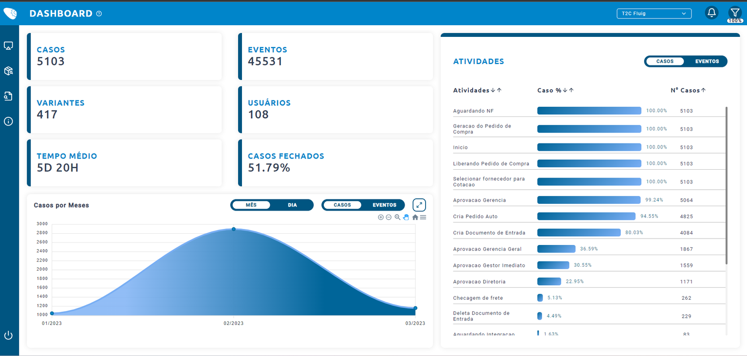
Vantagens em relação ao mapeamento normal
Precisão, Entendimento global, Auditoria e Análise de performance

Slide 4
Process Mining - Visão geral
Como funciona o PM

Slide 5
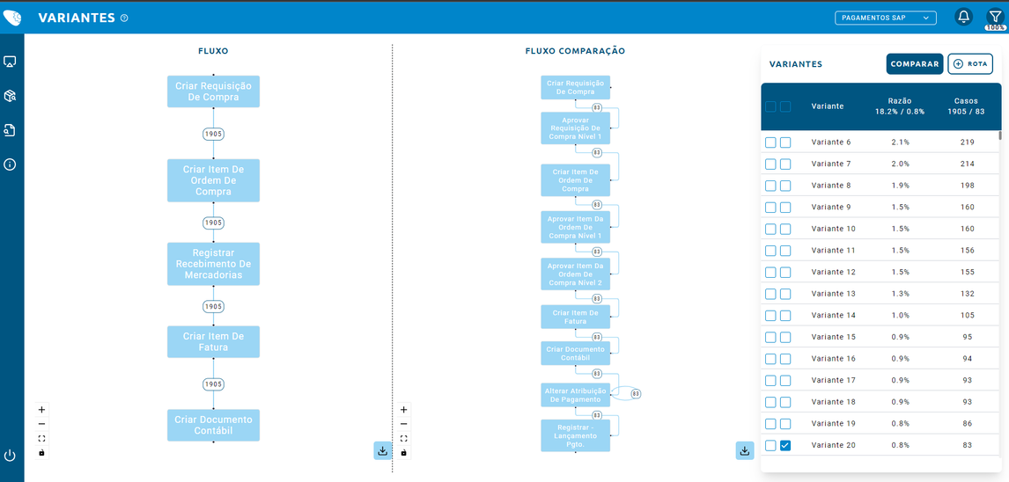
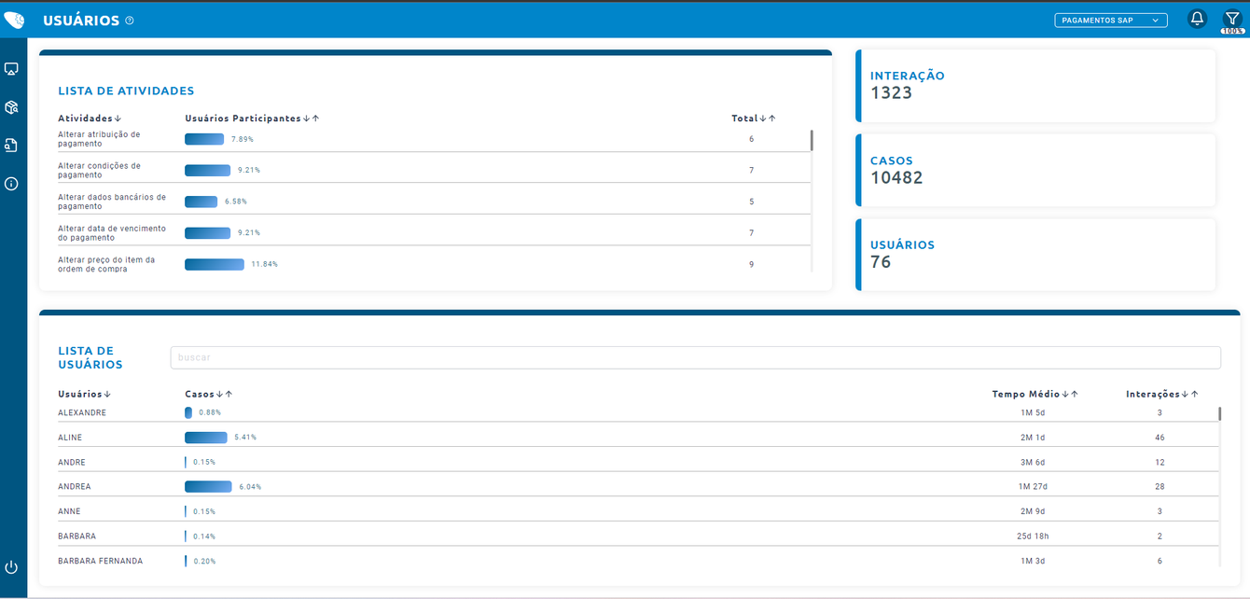
Insights e melhorias
  Focos de retrabalho
  Comparativo de performances
  Critérios de auditoria
  Ofensores de tempo
  Dimensionamento de time
  Gargalos
  Stress limits

Slide 6

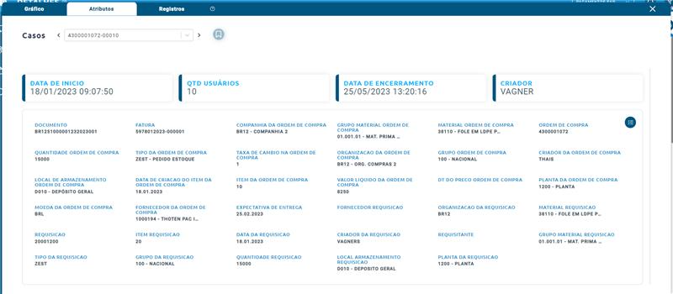
Desafios após resultados
  Complexidade dos dados
  Correlação entre os atributos
  Simulações de melhoria
  Projeções
  Detecção de anomalias
Notes:
thiago vai mandar o complexidade
Vanessa detecção de anomalias

Slide 7
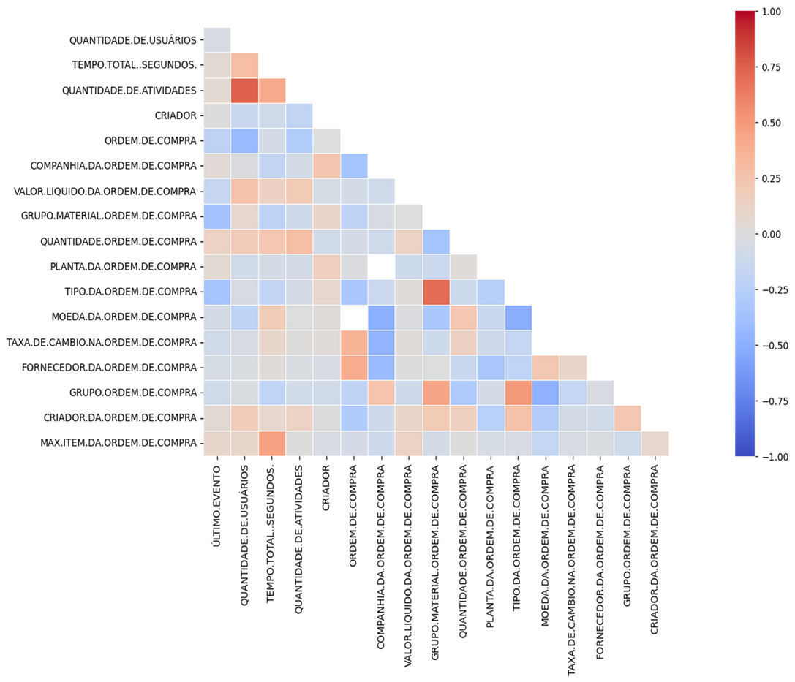
Correlação entre atributos

Slide 8
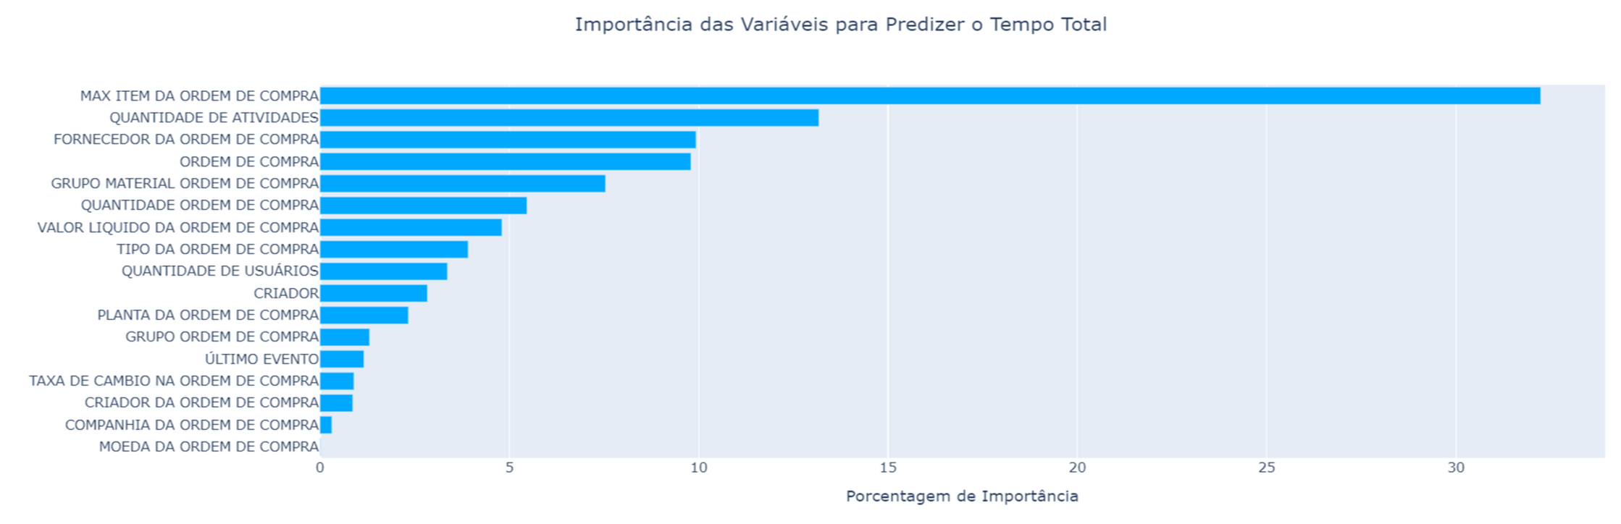
Importância de atributos

Slide 9
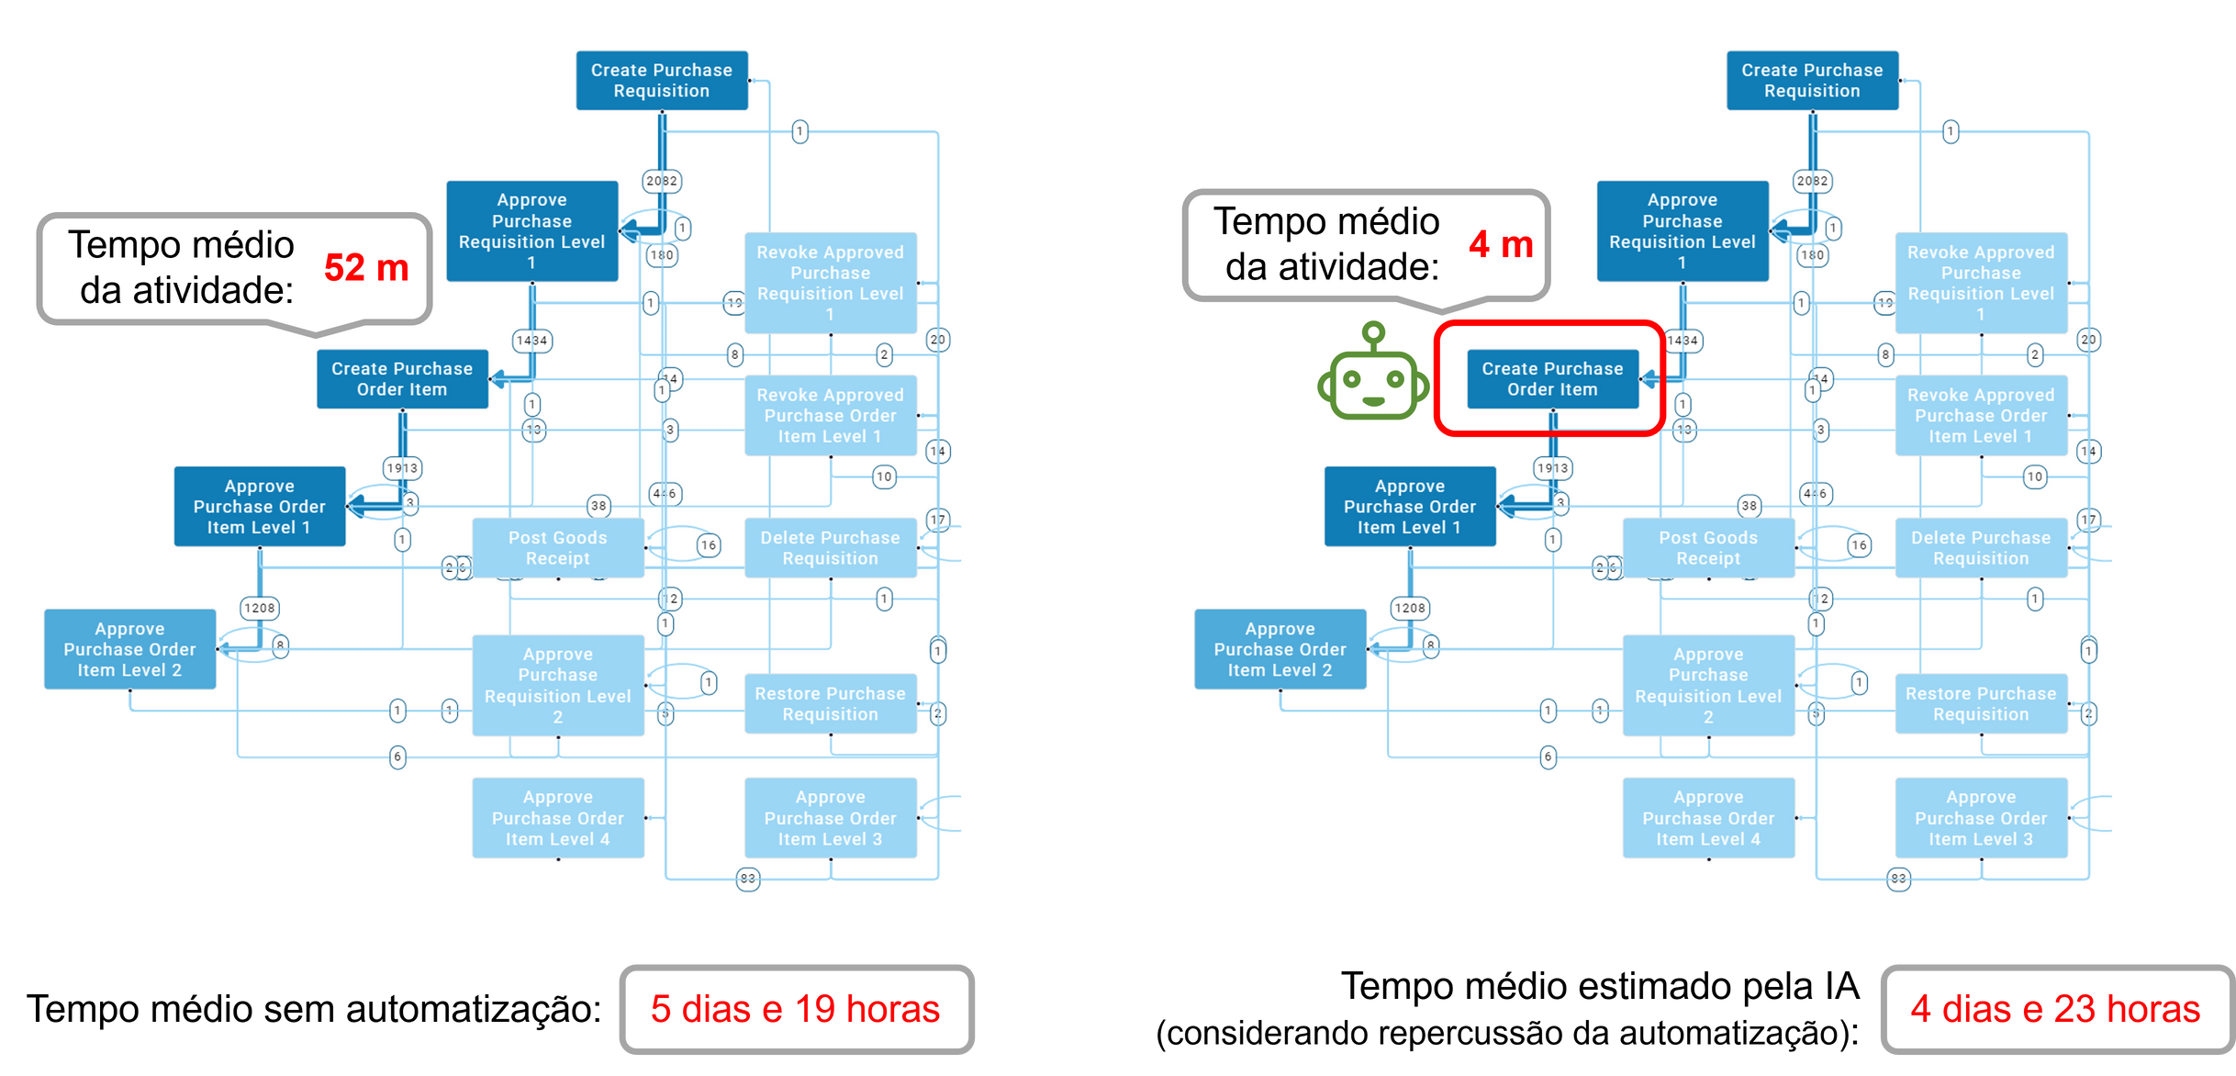
Simulação RPA

Slide 10
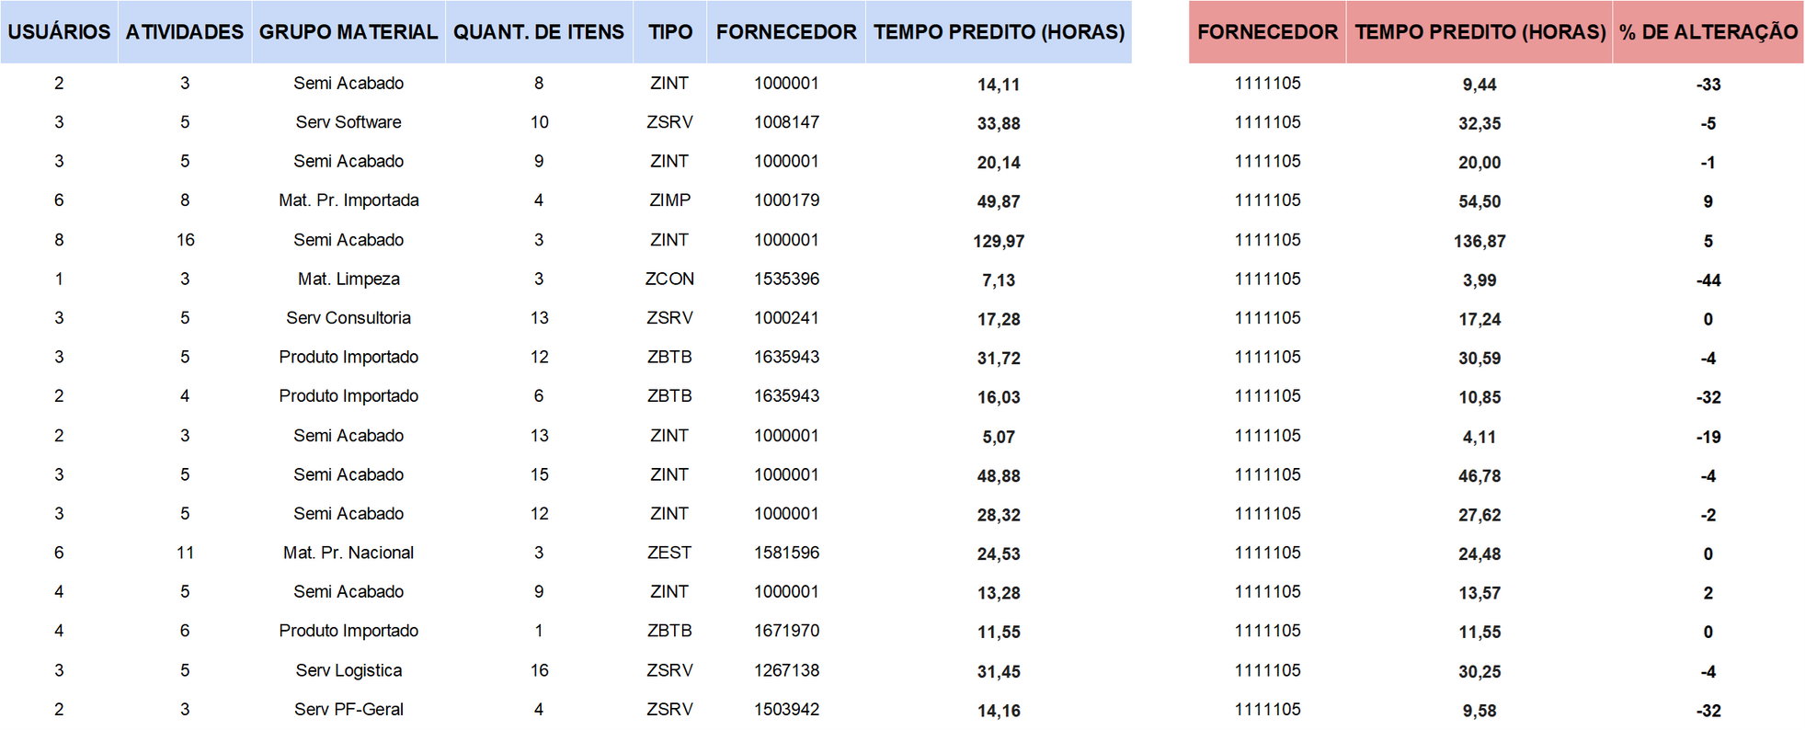
Projeção

Slide 11
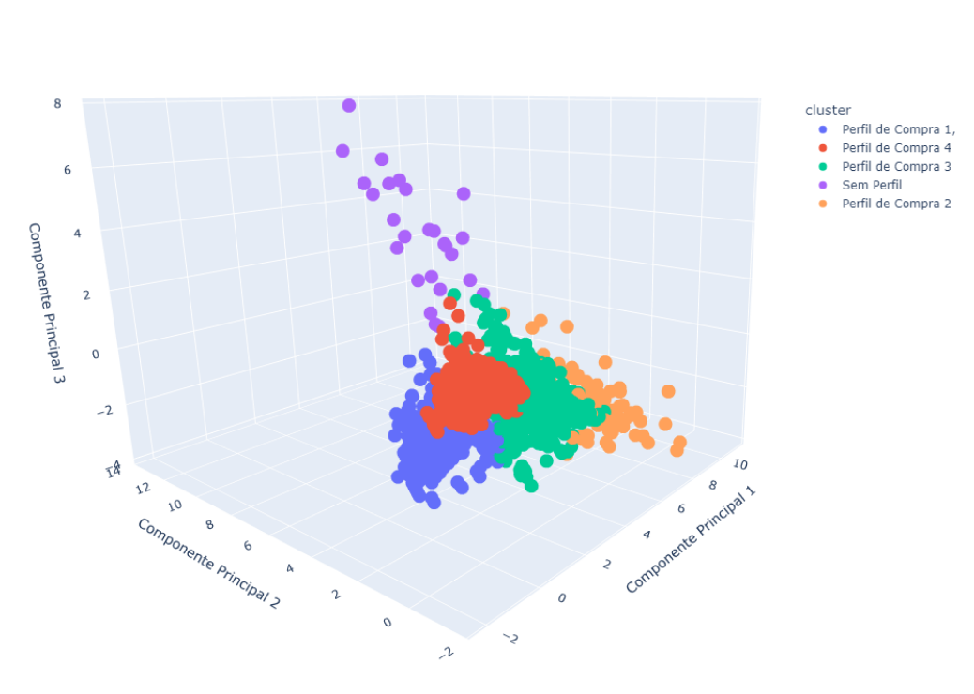
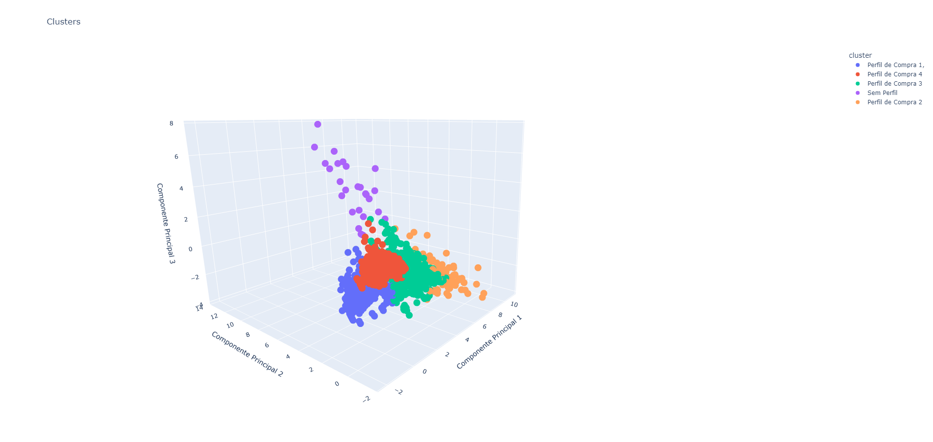
Detecção de anomalia

Slide 12




Obrigado!
Leonardo Silva
CEO e Cofounder
Rafael Mello
Diretor de Desenvolvimento
11 93347-8578
leonardo@t2cgroup.com.br
https://t2cgroup.com.br/
https://www.linkedin.com/company/t2c-group
11 93347-8187
rafael@t2cgroup.com.br

